Slide 1
Program Manager 项目经理
邹欣
构建之法 – 现代软件工程 第 9 章
2018

Slide 2
项目经理 – 课程概要
PM: Program Manager
History of PM
Role of PM
Impact of PM
风险管理
如何开好会议

Slide 3
需要PM 么？
PM做开发和测试之外的一切事情！
有些同学说：
我写的程序自己测测就好了，我真想不到除了开发和测试之外，还有什么事情可做。
请回答：
程序 = ？
软件 = ？
软件企业 =？

Slide 4
各种经理
Product Manager：产品经理— 正确地做产品。 对一个或多个产品或产品线负责。核心要求是，根据市场和 用户需求，协调各部门资源，正确地把握产品定位和方向，解决用户的痛点，持续优化产品。
Project Manager：项目经理—正确地做流程。与产品经理分开单列。 他们对项目流程负责，即项目从立项到上线按时完成。正确地协调团队内部外部，调配各部门 资源和时间，有效进行风险管理，保证一个项目顺利 按计划结项。
Program Manager：微软的职位名称。PM负责除产品开发和测试之外的所有事情。从某种意义上说，是前面两种角色的综合。

Slide 5
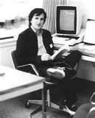
History of PM in Microsoft
As the team grows, communication becomes a problem
O(n^2)
Keep adding programmers into a
team is NOT going to work
Charles Simonyi has an idea
Notes:
From Joel on Software

Slide 6
Original idea of PM
Program Manager
Master Programmer vs. Slave Programmer
Master Programmer (Program Manager) 大师程序员
Write high level code
Slave/Junior Programmer 小工程序员
Write detail implementation code
Works for a PM
“programmer’s apprentice” - similar idea
但是，没有人愿意做 “小工程序员”， 学徒

Slide 7
工程师都太忙…
随着产品的发展，我们需要专门的人才来做下面的事，而这些事往往是程序员不愿意花时间去做的：
和客户交谈，组织用户调查，发现用户需求
把需求转化为工程师能够理解和执行的文档
深入了解和比较竞争对手的产品
在公司内部交流，争取资源
怎么让软件变得可用（Usable）、有用（Useful）
怎么改进团队的流程
大部分程序员没时间做，不感兴趣做，也缺乏相应的技巧来做这些事情。

Slide 8
Turn the idea around
Jabe Blumenthal (1984, first Microsoft PM)
PM
Do everything besides coding and testing
PM would own the design and the spec for products.
职业道路的发展和开发测试职业类似
作为个人： PM->PM II -> Senior PM -> Principal PM ->…
作为领导： PM->PM lead -> PM Manager (Group PM) ->Director of PM -> VP in charge of PM

Slide 9
Role of PM - Money
Role of PM
Gather requirements
Design UI, Write spec
Coordinate marketing, documentation, testing, localization
Lead the team to reach decision (as money to the society)
PM: focus on the big picture, the balance of Time/Resource/Feature
Dev/test/etc: focus on individual technical issues

Slide 10
Project Manager vs. Program Manager
Proj. Manager | Prog. Manager
Leads a team of subordinates to work on a project | Work with peers on feature(s)
Usually the single person representing the project to stake holders and customer | many PMs working inside a team
Has final say about features and other decisions | Work with others to reach a decision
Also focus on People management | Focus only on technical issues

Slide 11
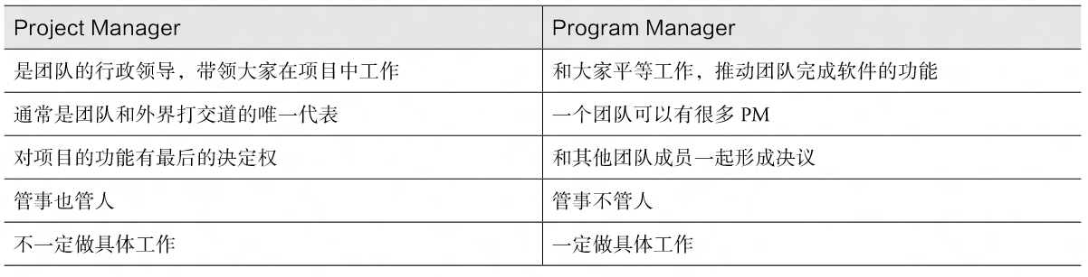
两种工作的区别

Slide 12
怎么找到PM
需要的技能 / Skills:
Interpersonal awareness
Communication skills
Skills to deal with conflict
Design skills
可能犯的错误
把表现好的工程师都变成PM
让PM 管理工程师

Slide 13
Keep the Balance
Feature/great/好
Time/Resource/Feature
快 / 省 / 好
Product
Resource/cheap/省
Time/Fast/快

Slide 14
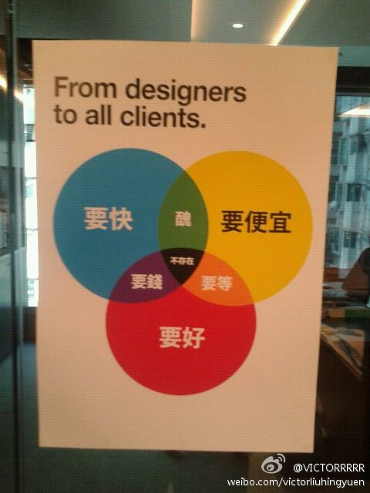
Another view

Slide 15
各种因素的平衡
质量的各种子目标 – 多好才算好？
负载/压力测试，测试覆盖率，可测试性 (testability)，自动测试，程序可维护性
发布到市场的速度和扩展速度
能延迟发布，争取更高质量么？ 还是晚一天发布就失去机会？
成本和收益
花了多少钱，能收回多少？这个产品有什么战略意义？
预期的产品生存时间
产品会存活多长时间（是运行一天的演示版， 还是 IE6/Windows XP 那样运行十年以上？）
目标市场
目标市场和人群是否认为这个产品足够好（而不是市场之外的评论家的意见）？
和已有系统的集成
能和已有的老系统（legacy system）一起工作么？

Slide 16
练习
十个同学想一起去周边城市两日游，分析下面方案的多/快/好 等方面，是否有全部满足方案？ 每个方案的预算是多少？
包旅游车去
参加固定线路的旅游团去
自己骑自行车去
坐火车/长途汽车去
徒步+搭顺风车去
同时考虑住宿的各种方案
请分组讨论，20 分钟后写成表格式样的分析文件，挑选一个最合适你们具体情况的方案，说明理由，并发布博客。

Slide 17
PM的各种面孔
PM : Dev ratio 1:3 ~ 1:6
有做技术设计的PM；有些功能或产品需要深入掌握各个计算机科学分支的专业知识 才能做好。例如Visual Studio中的各种计算机语言、框架、TFS的项目的项目经理， SQL Server、Windows Server、Azure、Bing Search核心算法等团队的PM
面向商业客户的PM：有些PM需要对商业和客户有很强的了解能力，例如Office办公软件的PM
有些PM需要具备广泛的经验和知识面，以及商业拓展能力，例如互联网相关部门 的 PM
有些是驱动流程的PM，例如推动几百人的团队完成一个版本的开发，又如保证 Windows Phone在能在几十种不同硬件上发布
也有专门深入某一领域的PM，例如负责软件的国际化/ 本地化（Globalization/ Localization），安全性，等等
还有和研究人员合作，琢磨如何将前沿技术引入主流产品，做技术转化的PM
Notes:
If the PM is managing dev/test, design does not get a fair trial, and is not born out of conflict and debate, so it’s not as good as it could be.

Slide 18
对PM的要求
Business: Vision and Strategy includes results related to: vision, strategy, customer knowledge, and alignment。 愿景，战略，对客户的了解，各部分的协调
Business: Design includes results related to effective use of customer input, user experience, technology, and innovation in design; specification quality and completeness; and managing the design through iteration and implementation。高效率地处理用户的需求，设计和改进功能，用户体验，质量，通过迭代和流程来实现
Business: Project Management includes results related to: project planning, project scheduling, risk management, dependency management, project tracking, project/feature integration, and quality management；项目的计划，日程安排，管理依赖关系，跟踪进度和质量，安排各个功能的集成

Slide 19
PM Requirement
Leadership 领导力 includes results related to conviction, building consensus, leading change, and acquiring talent
Customer/Partner 客户和合作伙伴 includes results related to: understanding and advocating for the customer, listening and responding, building relationships, negotiating agreements, representing Microsoft, and the customer support system

Slide 20
PM Job - Responsibility
As a Program Manager, you’ll drive the technical vision, design and implementation of next-generation software solutions. You’ll transform the product vision into elegant designs that will ultimately turn into products used by customers.
把产品的愿景变成优美的设计，并最后变成能被用户使用的具体功能
Managing feature sets throughout the product lifecycle, you’ll have the chance to see your design through to completion. You’ll also work directly with other key team members including SDEs and SDETs.
和开发、测试人员一起工作，一同完成功能

Slide 21
PM job - Expectation
Program Managers are advocates for end-users, so your passion for anticipating customer needs and creating outside-the-box solutions for them.
为用户的利益设计软件
As a Program Manager you will have the ability to lead within a product’s life cycle using evangelism, empathy, and negotiation to define and deliver results. You will also be responsible for authoring technical specifications, including envisaged usage cases, customer scenarios, and prioritized requirements lists.
通过宣扬、通感、商洽等手段去实现功能；通过软件功能说明书，用例，场景设计等具体文档去贡献力量

Slide 22
PM 的基本技术训练 – 案例分析
案例分析
分析自己感兴趣的行业的前 10个软件 （APP），写出详细的调研报告
葡萄酒评酒师的家庭作业
把四瓶葡萄酒的标签撕掉，每瓶喝一两杯，写下自己对酒的评价。 然后和标准答案对照。
每天如此
PM 如果想培养自己的敏锐感觉和品味，是否也应该每天分析评价4 个App?

Slide 23
PM 的基本技术训练 – 案例分析
团队作业，在PM 带领下， 每个团队深入分析下面行业的App， 找到行业的Top 5 （选一个行业）
英语学习/词典App
笔记App
旅游行业的手机App
要自己用过这些App，给每个App 一个评级，并分析它的优点和缺点
不能照抄网络上的排名！

Slide 24
PM 和团队架构
Feature team 功能团队
1 PM, 3-5 devs, 3-5 test,
A feature team (crew) owns an end-to-end scenario
平等公正，没有上下级领导关系
PM 不写代码，如何影响别人？如何赢得争论?
Work as a peer
Earn their respect
To demonstrate intelligence, open-mindedness, and fairness in any debates that come up.

Slide 25
PM 的影响力
With trust from team members, a PM can
Own the process
Drive meetings, status
Present status to other people
Make great impact to a product, without writing one line of code, or execute a single test case
Without the trust of team members
A PM will waste people’s time in meetings,
Make infertile effort in uniting the team
Represent the team poorly to stakeholder and customers
Make negative impact to a product

Slide 26
PM 在学校项目中
Drive the whole team to the finish line
Work on requirement of your project
Deliver good persona/scenario/spec, w/ team members
Build trust within the team
Keep the balance between Time/Feature/Resource
Make sure the project hit various milestones (code complete, beta release, final release)
Deliver presentation/demo/blog/etc, become the “point of contact” of your team
Drive the process of reviews, evaluation, postmortem

Slide 27
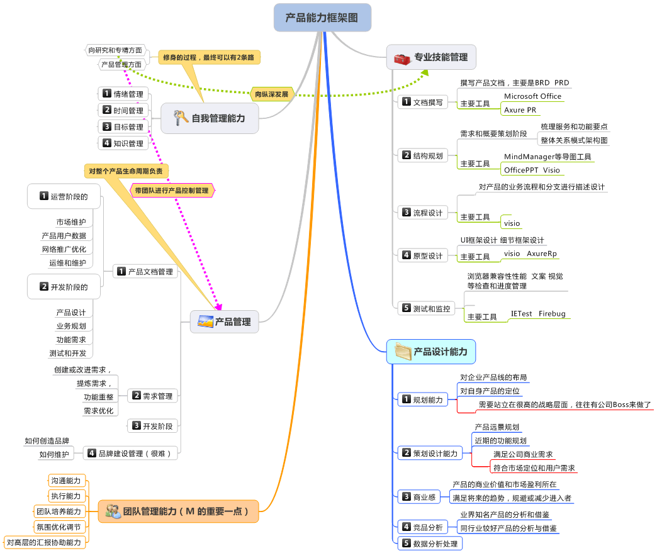

Slide 28
产品经理的技能树
职业技能 （对于一个IT 行业的从业人员）
自我管理能力
情绪管理
时间管理
目标管理
知识管理
专业能力 （对于产品经理）
沟通能力
执行能力
项目管理能力
产品设计能力 （对于具体产品）
需求分析
产业，竞品分析
产品规划
产品设计
功能设计
产品营销
产品文档管理

Slide 29
PM in a college software team
掌控项目的走向，分析项目目前的速度，然后得出结论：如果我们按照目前的速度进行的话，到时间我们只能交付60%的任务。
数据分析，有些任务为什么会比预期多花很多时间？是员工的技术问题，还是管理层有不切实际的期望和压力，或者我们有另外的技术因素没有考虑？
风险管理：发现项目的风险，要发现什么东西还没有做，它们对项目的影响——例如突然发现还没有考虑项目的国际化。
对于日期驱动的项目，建立和维护一个粗略的进度可行性分析——我们能否在某年/月/日之前交付。
负责整个“场景”，而不是单个“功能”
当别人都在埋头苦干的时候，PM 要时不时抬起头来看看。

Slide 30
风险?
风险是:
“A possible event that affects the project negatively if happens”
会影响项目成功的可能事件
今天的风险，就是明天的问题
今天的问题，是由昨天的风险导致的

Slide 31
第一步：确认风险
Goals
有什么可能发生的事情，会影响项目的成功？
确认风险 –
Risk classification – 哪一类的风险？风险究竟是什么？
Risk statement –
发生风险的条件是什么？风险发生时，会有什么损失？损失具体多大？

Slide 32
风险分类
分类 | 风险来源 Sources
人 | 客户，用户，利益相关者，团队成员，机构，政治因素
流程 | 项目的目标，决定流程，项目特点，预算，费用，日程，需求，设计，构建和测试的过程
技术 | 技术是否可用，安全性，开发和测试的环境支持，工具，发布，支持，运营环境。
环境 | 法律，规定，竞争对手，经济环境，商业和行业条件
Notes:
Another categorization:
Business Risk – Deals with delivery of the project with the promised business value.
Technical Risk – Deals with the feasibility of a technical solution within the time and cost constraints.
Logistical Risk – Deals with assumptions regarding people and infrastructure.

Slide 33
Exercise
在 <dreaming in code> (梦断代码) 这本书里面，Chandler 项目有什么风险?
People
Process
Technology
Environment
学生的项目有什么风险？

Slide 34
第二步：分析和优先级划分
目标
列出优先级，让团队能有安排资源处理优先级最高的风险
Risk analysis & prioritization
各类风险对项目和团队的影响，风险发生的可能性，由高到低

Slide 35
第三步：计划和管理风险
Goals
制定详细计划处理高等级的风险
把风险处理和其他项目管理的任务同样对待
Planning
把按优先级排列的风险转化为可以行动的计划，并且安排到项目的日程中，和其他任务一样有负责人和跟踪。

Slide 36
对待风险的各种态度
有人说 – “避免一切风险”
那我们只能写 “hello world” 程序，但是那样不解决用户的问题
或者完全跟随市场的先行者， 但是那样不能取得领先地位
有人说 - “我们非常敏捷，随机应变，没有风险的”
有人说 – “风险是不可知的，无法管理”
一个团队成熟的标记，就是对风险的管理.

Slide 37
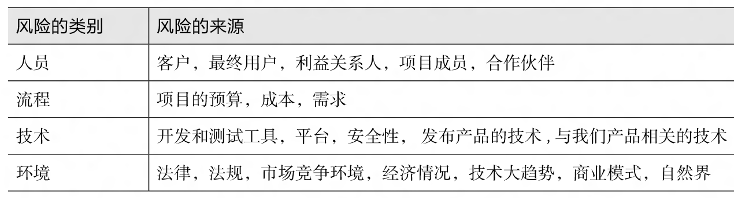
PM 和风险管理

Slide 38
应对风险的办法
Research
Can we acquire more information about the risk before taking action?
“吃改基因食物会致癌”
“我们用的技术也许无法实现我们的需求” (link)
Accept
Can we live with the consequences if risk were to occur?
“2020 地球毁灭?”
Avoid
Can we avoid the risk by changing project scope?
(your example)
Transfer
Can we transfer risk to other projects, teams, organizations, or individuals?
Mitigate
Can the team do anything to reduce either the probability (可能性) or the impact (影响) of the risk?
Plan contingency
Can the impact be reduced through a planned reaction?

Slide 39
应对风险
进一步研究：例如，“听说新的HTML5标准快要出来了，可能会极大地改进用户体验， 我们目前用的原生代码很快会被淘汰！”，最好的回应就是做扎实的技术研究。
接受：不必为团队完全掌控不了的事情而过多操心。例如，某同学会生病休学，影响到本项目……
规避：能否改变项目的范围，躲开这个风险？例如，听说6 个月后，监管机构会严格 控制视频播放软件和机顶盒的资质，我们的项目能否避开这一领域？
转移：能否像击鼓传花那样，把风险交给真正有能力应对风险的团队负责？
降低：降低某个风险对团队的危害程度。例如，我们知道飞行总是有一定的风险，但 是我们不能因为这种可能性而不出门。有些公司就有明确规定不能让三个或以上的副 总裁搭乘同一个航班。
制定应急计划：下半年的预算很可能会缩减，我们不能支持所有的开发和测试人员， 但是团队的目标不会有大的变化。这时候我们要准备一两套预案。

Slide 40
练习：风险的作业
每个团队列出自己项目中的风险
团队中有人原来许诺要努力工作，但是后来做了南郭先生，这是一个风险
并列出应对方法
写成博客发表

Slide 41
风险举例 (1)
Risk 1: 任务比我们想象的要困难许多，原来制定的日程太乐观
Explanation: 软件固有的特性，人员缺乏估算能力和经验，项目日程没有充分讨论.
补救办法:
让团队多做估算练习 （wide-band delphi 等练习），老员工给新员工传授经验；分析类似项目的日程；
让团队充分参与项目估算流程.
尽早和项目的利益相关者沟通，尽早提出项目延期的问题.
把长期项目规划为短期里程碑，能很快看到项目延期的问题。

Slide 42
风险举例 (2)
Risk: 需求爆炸，我们要做越来愈多的功能
Explanation: 随着项目的进展，我们发现在项目初期没有发现的问题必须要解决，从而影响了原定的日程.
Solution:
承认这是软件项目经常出现的事实
确保意外出现的需求不影响当前的里程碑
制定长度合适的里程碑，确保问题能尽快浮现
经常和客户+开发人员交流，确认项目的需求.

Slide 43
风险举例 (3)
Risk: 人员流失 (或请假)
Explanation: 关键人物离开团队，项目的关键信息丢失，人力资源减少，导致项目困难.
Solution:
在团队持续鼓励合作和分享，所有代码必须在源代码服务器上，源代码的每一次修改都有记录，所有任务必须在项目管理工具中
鼓励结对编程，代码复审，共同拥有代码，经常报告各种进展和问题。
让多人参与关键模块的工作.
短期的里程碑保证某功能在较短时间得到改进，不让功能处于 “半完成” 状态
Notes:
(the impact to the project of a key member being hit by a bus)
Corporation avoid having all VIP boarding one air plane.

Slide 44
风险示例 (4)
Risk: 低质量的规格说明书 spec
Explanation: 当开始具体实现和集成的时候，发现spec 包含了相互冲突的需求，或者说明不完备.
Solution:
让客户或者客户的代表，代理来参加需求分析和spec 复审.
运用场景驱动的方法尽早模拟几个模块集成后能给用户带来什么好处.
尽早用 design by contract 的方法来保证模块之间能相互支持

Slide 45
风险示例 (5)
Risk: 团队效率低下
Explanation: 在长期项目中，团队成员失去了紧迫感，缺乏真实世界的反馈，大部分时间浪费在不紧急的事情上.
解决方案:
短期的里程碑和冲刺阶段 – 人们 （学生）通常等到deadline 临近的时候才开始行动.
Parkinson‘s Law: “Work expands to fill the time available”
不断发布/收集反馈，让团队感受真实的需求

Slide 46
PM 和风险管理

Slide 47
应对风险
进一步研究：例如，“听说新的HTML5标准快要出来了，可能会极大地改进用户体验， 我们目前用的原生代码很快会被淘汰！”，最好的回应就是做扎实的技术研究。
接受：不必为团队完全掌控不了的事情而过多操心。例如，某同学会生病休学，影响到本项目……
规避：能否改变项目的范围，躲开这个风险？例如，听说6 个月后，监管机构会严格 控制视频播放软件和机顶盒的资质，我们的项目能否避开这一领域？
转移：能否像击鼓传花那样，把风险交给真正有能力应对风险的团队负责？
降低：降低某个风险对团队的危害程度。例如，我们知道飞行总是有一定的风险，但 是我们不能因为这种可能性而不出门。有些公司就有明确规定不能让三个或以上的副 总裁搭乘同一个航班。
制定应急计划：下半年的预算很可能会缩减，我们不能支持所有的开发和测试人员， 但是团队的目标不会有大的变化。这时候我们要准备一两套预案。

Slide 48
练习：风险的作业
每个团队列出自己项目中的风险
按严重性排序
团队中有人原来许诺要努力工作，但是后来做了南郭先生，这是一个风险
并列出应对方法
你们小组出现这个情况怎么办：
http://www.cnblogs.com/mxdmxdmxd78/p/5550916.html
写成博客发表

Slide 49
PM 的领导作用 – 开好会

Slide 50
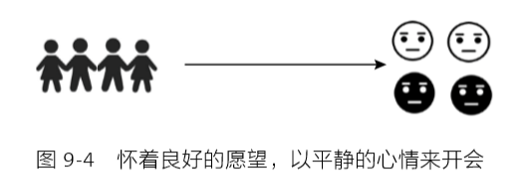
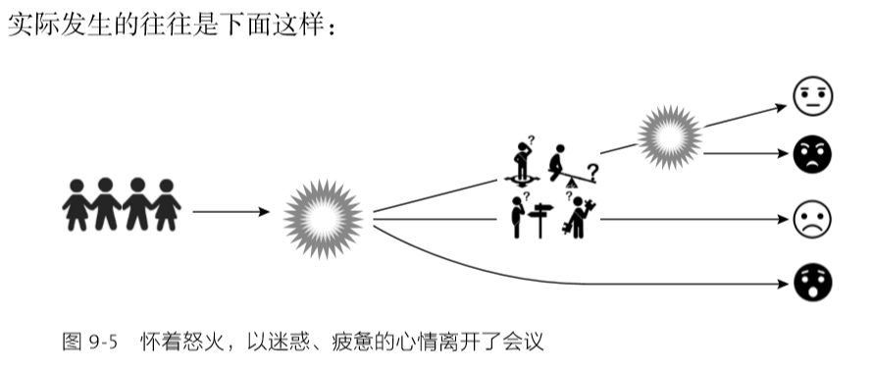
有效地开会
我们的培训是否也是这样？ 如何让大家获得更有效率的会议过程和结果？
Notes:
我们开会也要培训？
对， 有效率地开会， 能让效率提高 20%， 日积月累，就会出现更大的改进。
说到开会，很多人的直觉就是大家非常职业化的来开会，然后得到职业化的结果，离开会议，

Slide 51

有效地开会（培训）
明确会议目的，要解决的问题是什么
1
推动会议进程，促使与会者在每一个阶段做合适的事情
2
总结会议，记录要点，落实行动负责人
3

Slide 52
会议的思维活动 （1）理清事实
事实就是客观存在的现象，可以验证并通过一些定量的指标来衡量。
事实不是可能性，
“我们的下一个版本很可能会吸引很多新用户”。
事实不是一个信仰，
我坚信PHP 是最好的开发语言
我刚听说要来参加 SPRINT，手头事情都放一下，要SPRINT 10 天！
10 天时间如何安排？
还能做自己的事情么？
我原定的活动怎么处理？
我的mentor 有什么期望？
期望值是什么？
我自己想达到什么结果？
我的团队目标是？
小组成员都是什么投入水平？
小组：写下一些确定的事实，一些需要澄清的问题
提问/回答
Notes:
会议就是把大家思维活跃起来，然后交流，然后统一的过程

Slide 53
会议的思维活动（2）直觉和感情
拨出几分钟让大家表达情绪和直觉
不必担心是否理性
参加这个培训有什么意义？
我直觉上有什么担心？
我情绪上有什么期待，不爽？
小组：写下直觉和感情

Slide 54
会议的思维活动（3）乐观角度
从乐观的角度分析问题
“对，并且…”
“对，而且…”
“对，另外…”
“对，还有…”
我们可以做什么不一样的事情？
有什么不寻常的事情可以发生？
怎样才能更有趣？
我应该怎么样才能从这个活动中收获更大?
既然这样， 为何不再进一步…?
小组：写下一些“对，并且”的想法，提供一些创意

Slide 55
练习：“对…而且”
头脑风暴的基本要素
让思路发展
例子1， 例子2

Slide 56
会议的思维活动（4）悲观/谨慎
从悲观的角度分析问题
“好，但是…”
“好，不过…”
我们可以做什么不一样的事情？
有什么不寻常的事情可以发生？
怎样才能更有趣？
SPRINT 有什么风险？具体有哪些？
会不会一无所获？
怎样才能避免一无所获？
小组：写下一些风险，有创意的避免风险的办法

Slide 57
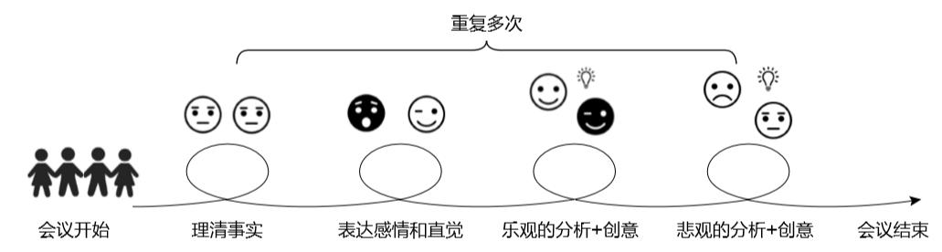
小组汇报
你们理清了什么事实？
你们对这个培训的直觉如何？
你们有什么创意把这个培训做得更有意思，更有收获？
你们有什么担心？如何避免风险？
你们还有什么别的想法？

Slide 58
Exercise
PM 在敏捷开发模式中负责和用户打交道， 为自己的团队争取最大的短期和长期利益。
在软件兼职项目中，有很多不同的任务和完成任务的条件，下面的任务都有什么样的风险? 你如何应对? 你作为团队的PM 你决定接手这个项目么?
案例：
你发现跟你联系的”客户” 不是真的客户， 而是转手把他接到的活转包给你了，但是你见不到用户，你只跟转包的二道贩子交流。
用户声称这是一个 "小案子", "用开源程序改一下就行"。
客户声称 “目前钱不多， 但是优秀者以后会给股份"
客户不签合同, 不给预付金。

Slide 59
Exercise
PM 对项目所有功能的把握, 特别是UX
最差的UX, 体现了团队的组织架构
其次, 体现了产品的内部结构
最好, 体现了用户的自然需求
在常用的网站中, 找出这些例子
学校的网站 (学校领导/历届领导)
Word 的 ribbon 界面等。

Slide 60
Summary
History of PM
Role of PM
Impact of PM
Q&A
Book for PM:
The Art of Project Management
The Power of Persuasion
PeopleWare (人件)

Slide 61
更多练习
http://www.cnblogs.com/xinz/p/3855189.html

